Slide 1
Мировой опыт институциализации системы комплаенс-контроля
Факультет социальных наук
Кафедра социологии проектной деятельности и проконкурентного регулирования
доцент А. Е. Солдаткин, к.с.н. as@fsn.unn.ru
Заголовок
Цифровая 3D-медицина
Подзаголовок презентации
Результаты в области компьютерной графики и геометрического моделирования

Slide 2
Понятие комплаенса
Комплаенс (compliance) от английского to comply – соответствовать, следовать, подчиняться – буквально означает действие в соответствии с запросом или указанием; повиновение (англ. compliance is an action in accordance with a request or command, obedience). «Комплаенс» представляет собой соответствие каким-либо внутренним или внешним требованиям или нормам.
Фактически, комплаенс – это внесение требований закона или иных нормативных документов внутрь организации или организационной культуры, подобно тому, как человек в ходе развития усваивает социальные нормы и руководствуется ими.

Slide 3
Понятие комплаенса
Соответствие законам, правилам и стандартам в сфере комплаенса обычно касается таких вопросов, как
соблюдение надлежащих стандартов поведения на рынке,
управление конфликтами интересов,
справедливое отношение к клиентам и обеспечение добросовестного подхода при консультировании клиентов.
К сфере комплаенса относятся также специфические области, такие как:
противодействие легализации доходов, полученных преступным путём, и финансированию терроризма;
разработка документов и процедур, обеспечивающих соответствие деятельности компании действующему законодательству;
защита информационных потоков, противодействие мошенничеству и коррупции, установление этических норм поведения сотрудников и т. д.

Slide 4
Национальные особенности комплаенса: Евросоюз
Еврокомиссия отмечает важность антимонопольных корпоративных программ, однако при наложении штрафа не учитывает их наличие. На национальном уровне отдельных членов Европейского союза предусмотрена возможность снижения штрафа на
10 % (Великобритания, Франция) и
15 % (Италия).
Рекомендации по внедрению антимонопольного комплаенса представлены в виде
Рекомендательного руководства, разработанного и применяемого Управлением по справедливой торговле (Великобритания);
Рамочного документа антимонопольного ведомства (Франция);
Руководящих принципов по применению количественных критериев при наложении административных штрафов, разработанных антимонопольным ведомством (Италия).
В. В. Кванина Антимонопольный комплаенс и его правовая природа. // Вестник Вестник ЮУрГУ. Серия «Право». 2019. Т. 19, № 1, С. 46–52

Slide 5
Национальные особенности комплаенса: Евросоюз
ГЕРМАНИЯ:
ст. 4.1.3 Кодекса корпоративного управления Германии:
«Правление должно обеспечить соблюдение всех положений законодательства и внутренних положений предприятия и работать над их соблюдением компаниями группы (комплаенс)»
Источник: Комплаенс (зарубежный опыт) Федеральная Антимонопольная служба, заместитель начальника Правового управления ФАС РФ О.Н. Кузнецова
https://events.vedomosti.ru › materials_0-5732156370408885 › download

Slide 6
Национальные особенности комплаенса: Евросоюз
ФРАНЦИЯ:
Cтатья L464-2 Коммерческого кодекса
Если благодаря комплаенс-программе обнаружено и устранено нарушение, то это может рассматриваться как смягчающее обстоятельство.
Смягчающим ответственность фактором также может рассматриваться принятие компанией на себя обязательств по внедрению комплаенс-программы после обнаружения нарушения конкурентным ведомством.
Источник: Комплаенс (зарубежный опыт) Федеральная Антимонопольная служба, заместитель начальника Правового управления ФАС РФ О.Н.Кузнецова
https://events.vedomosti.ru › materials_0-5732156370408885 › download

Slide 7
Национальные особенности комплаенса: США
В США наличие в корпорации системы комплаенса является основанием для смягчения ответственности или освобождения от ответственности.
Однако антимонопольное ведомство (Министерство юстиции США) исключает применение данных положений.
В то же время суды, назначая уголовные наказания за нарушение антимонопольного законодательства, пользуются Руководством США по вынесению приговора, в котором рекомендуется суду учитывать наличие внедренной компанией эффективной программы этики и комплаенса.
В. В. Кванина Антимонопольный комплаенс и его правовая природа. // Вестник Вестник ЮУрГУ. Серия «Право». 2019. Т. 19, № 1, С. 46–52

Slide 8
Национальные особенности комплаенса: США
Руководство по вынесению приговоров http://www.ussc.gov/guidelines-manual/2011/2011-8b21
Эффективная программа этики и комплаенса при наличии 7 признаков того, что она успешно внедрена и применяется в компании, должна учитываться судом при рассмотрении антимонопольного дела.
1) проявляет должную осмотрительность в целях предотвращения и выявления преступных действий
2) содействует формированию организационной культуры, которая поощряет этичное поведение и соблюдение законодательства
3) принимает все разумные меры и проявляет должную осмотрительность для того, чтобы в состав органов управления компанией не могли войти лица, причастные к совершению каких-либо правонарушений
4) прилагает разумные усилия к тому, чтобы периодически с помощью тренингов и иных мероприятий распространять среди персонала практическую информацию о процедурах и правилах, а также иных аспектах программы
5) внедряет процедуры мониторинга выполнения программы, в том числе:
(6) последовательно укрепляет программу этики и комплаенса
(7) если совершено правонарушение, принимает разумные меры для надлежащего реагирования и предотвращения подобных случаев, в том числе вносит для этого изменения в программу

Slide 9
Национальные особенности комплаенса: Великобритания
Руководство «Как вашему бизнесу достичь соответствия нормам антимонопольного права»
Компаниям предлагается применять метод построения эффективной комплаенс-программы, основанный на оценке рисков.
Метод включает в себя четыре последовательных этапа:
1) выявление рисков, специфических для конкретного бизнеса (в зависимости от отрасли и размера компании);
2) оценка рисков: ранжирование вероятности наступления рисков, выявленных на первом этапе, - от низкой до высокой;
3) минимизация рисков: внедрение специфических процедур, политик, проведение тренингов для предотвращения выявленных рисков или минимизации их негативных последствий;
4) оценка эффективности выполнения первых трех шагов, которая проводится не реже одного раза в год, и регулярное подтверждение приверженности руководства комплаенсу
Источник: Комплаенс (зарубежный опыт) Федеральная Антимонопольная служба, заместитель начальника Правового управления ФАС РФ О.Н. Кузнецова
https://events.vedomosti.ru › materials_0-5732156370408885 › download

Slide 10
Национальные особенности комплаенса: Казахстан
Статья 195-1 Предпринимательского кодекса Республики Казахстан
«Антимонопольный комплаенс» – система мер по предупреждению нарушений законодательства в области защиты конкуренции.
Источник: Комплаенс (зарубежный опыт) Федеральная Антимонопольная служба, заместитель начальника Правового управления ФАС РФ О.Н. Кузнецова https://events.vedomosti.ru › materials_0-5732156370408885 › download

Slide 11
Национальные особенности комплаенса: Казахстан
Статья предусматривает право субъекта рынка принимать
внешний акт, предусматривающий политику и правила добросовестной конкуренции на соответствующем товарном рынке, а также
внутренний акт, содержащий методы, способы оценки рисков, порядок организации работ субъектом (субъектами) рынка по управлению рисками совершения нарушений законодательства Республики Казахстан в области защиты конкуренции.
В. В. Кванина Антимонопольный комплаенс и его правовая природа. // Вестник Вестник ЮУрГУ. Серия «Право». 2019. Т. 19, № 1, С. 46–52

Slide 12
Национальные особенности комплаенса: Казахстан
Типовой внешний акт антимонопольного комплаенса для субъектов рынка, осуществляющих деятельность на товарных рынках Республики Казахстан, утвержденный приказом Министра национальной экономики Республики Казахстан от 13 февраля 2017 г. № 65, предусматривает, что наличие внешнего акта комплаенса не влечет каких-либо материальных и иных преимуществ для субъекта (субъектов) рынка, а также не освобождаетот ответственности и необходимости соблюдения законодательства Республики Казахстан в области защиты конкуренции, однако минимизирует риски его нарушения (п. 3).
В. В. Кванина Антимонопольный комплаенс и его правовая природа. // Вестник Вестник ЮУрГУ. Серия «Право». 2019. Т. 19, № 1, С. 46–52

Slide 13
Особенности комплаенса за рубежом: резюме
Зарубежный опыт внедрения антимонопольного комплаенса свидетельствует:
во-первых, в зарубежных странах отсутствуют законодательные положения о внедрении антимонопольного комплаенса (исключение – Казахстан);
во-вторых, положения об антимонопольном комплаенсе чаще всего разрабатываются на уровне антимонопольного ведомства, носят рекомендательный характер;
в-третьих, внедрение программы антимонопольного комплаенса – это право, а не обязанность компаний.

Slide 14
Практики комплаенса в международных компаниях
В 2016 г. консалтингово-аудиторская компания KPMG провела иследование, посвященное реализации функции комплаенса в международных компаниях.
В исследовании приняли участие 42 российские и иностранные компании из различных отраслей экономики, отвечающие одному или нескольким требованиям:
ведущие деятельность в более чем одной юрисдикции;
размещающие ценные бумаги на крупных международных и локальных биржах;
имеющие опыт взаимодействия с регуляторами в рамках расследований нарушения антикоррупционного законодательства.
Источник: КПМГ. Международное исследование функции комплаенс https://assets.kpmg.com › 2017/07 › ru-ru-international-compliance-survey
https://assets.kpmg/content/dam/kpmg/ru/pdf/2017/07/ru-ru-international-compliance-survey.pdf

Slide 15
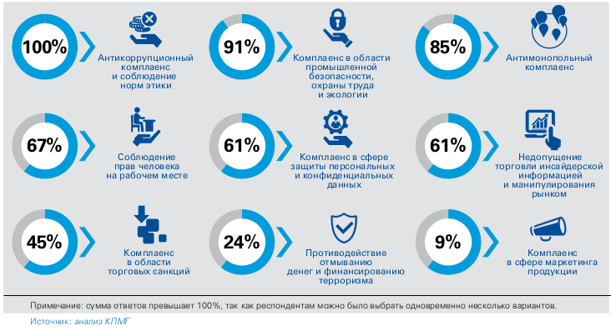
Особенности практик комплаенса в международных компаниях: области комплаенса
Источник: КПМГ. Международное исследование функции комплаенс https://assets.kpmg.com › 2017/07 › ru-ru-international-compliance-survey
https://assets.kpmg/content/dam/kpmg/ru/pdf/2017/07/ru-ru-international-compliance-survey.pdf

Slide 16
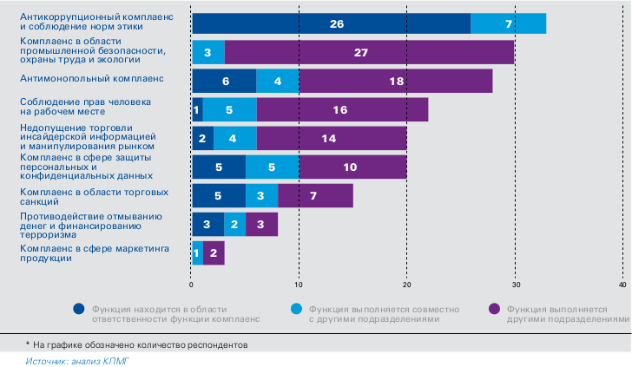
Особенности практик комплаенса в международных компаниях: ответственность по областям комплаенса
Источник: КПМГ. Международное исследование функции комплаенс https://assets.kpmg.com › 2017/07 › ru-ru-international-compliance-survey
https://assets.kpmg/content/dam/kpmg/ru/pdf/2017/07/ru-ru-international-compliance-survey.pdf

Slide 17
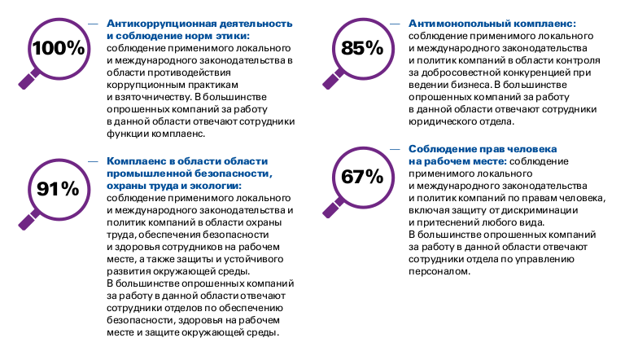
Особенности практик комплаенса в международных компаниях: реализация комплаенса в наиболее распространённых областях
Источник: КПМГ. Международное исследование функции комплаенс https://assets.kpmg.com › 2017/07 › ru-ru-international-compliance-survey
https://assets.kpmg/content/dam/kpmg/ru/pdf/2017/07/ru-ru-international-compliance-survey.pdf

Slide 18
Материалы для самостоятельного изучения
Якунчиков А.С. Международные стандарты в области комплаенс-контроля как инструменты координации в условиях экономической интеграции // Современная наука. 2015. № 2. С. 62-66. https://elibrary.ru/item.asp?id=24160498
Хуторова Н. А., Хуторов А. О. Ужесточение комплаенс-контроля на международном уровне как средство возвращения капитала в Россию // В сборнике: Фундаментальная наука и технологии - перспективные разработки Proceedings of the Conference. 2016. С. 171-175. https://elibrary.ru/item.asp?id=27681143

Slide 19
Контрольные вопросы
1. Какие органы в зарубежных странах чаще всего определяют положения антимонопольного комплаенса для бизнес-организаций:
Законодательные органы
Антимонопольные органы
Отраслевые негосударственные органы.
2. Насколько обязательный характер носят, как правило, положения о внедрении антимонопольнго комплаенса в зарубежных странах:
a) Обязательный характер
b) Рекомендательный характер

Slide 20
Контрольные вопросы
3. Какая область комплаенса НЕ входит в тройку наиболее распространенных среди международных компаний, по данным исследования КПМГ 2016 г.?
a) антимонопольный комплаенс;
b) соблюдение прав человека на рабочем месте;
c) антикоррупционный комплаенс и соблюдение норм этики.
4. По данным исследования КПМГ, функция антимонопольного комплаенса реализуется в международных компаниях чаще всего:
a) специализированными подразделениями комплаенса;
b) совместно подразделениями комплаенса и другими подразделениями;
c) другими подразделениями.

Slide 21
Контрольные вопросы
5. По данным исследования КПМГ, функция комплаенса в какой области осуществляется чаще всего специализированными подразделениями комплаенса:
a) антимонопольный комплаенс;
b) недопущение торговли инсайдерской информацией и манипулирования рынком;
c) антикоррупционный комплаенс и соблюдение норм этики.

